Slide 1

FUNDAMENTOS DE INFORMÁTICA
Ingeniería Civil - Plan 2023 - UTN FRVM
INTRODUCCIÓN A GOOGLE COLAB

Slide 2

¿Qué es Google Colab?
Google Colab, también conocido como Collaboratory, es un entorno gratuito basado en Jupyter notebook que se ejecuta en los servidores de la nube de Google.
No requiere instalación ni configuración de Python.
Se tiene acceso gratuito a hardware CPU, GPU y TPU.
Se puede compartir el código de manera similar que con Google Drive.
Requisitos:
Tener una cuenta Gmail.
Si la tenés, basta con estar conectado en ella antes de abrir una nueva ventana en tu navegador para ingresar a Colab.
Si no tenés cuenta en Gmail, lee las instrucciones de cómo abrir una cuenta Gmail en este link.
Fundamentos de informática – UTN FRVM – Ingeniera Civil

Slide 3
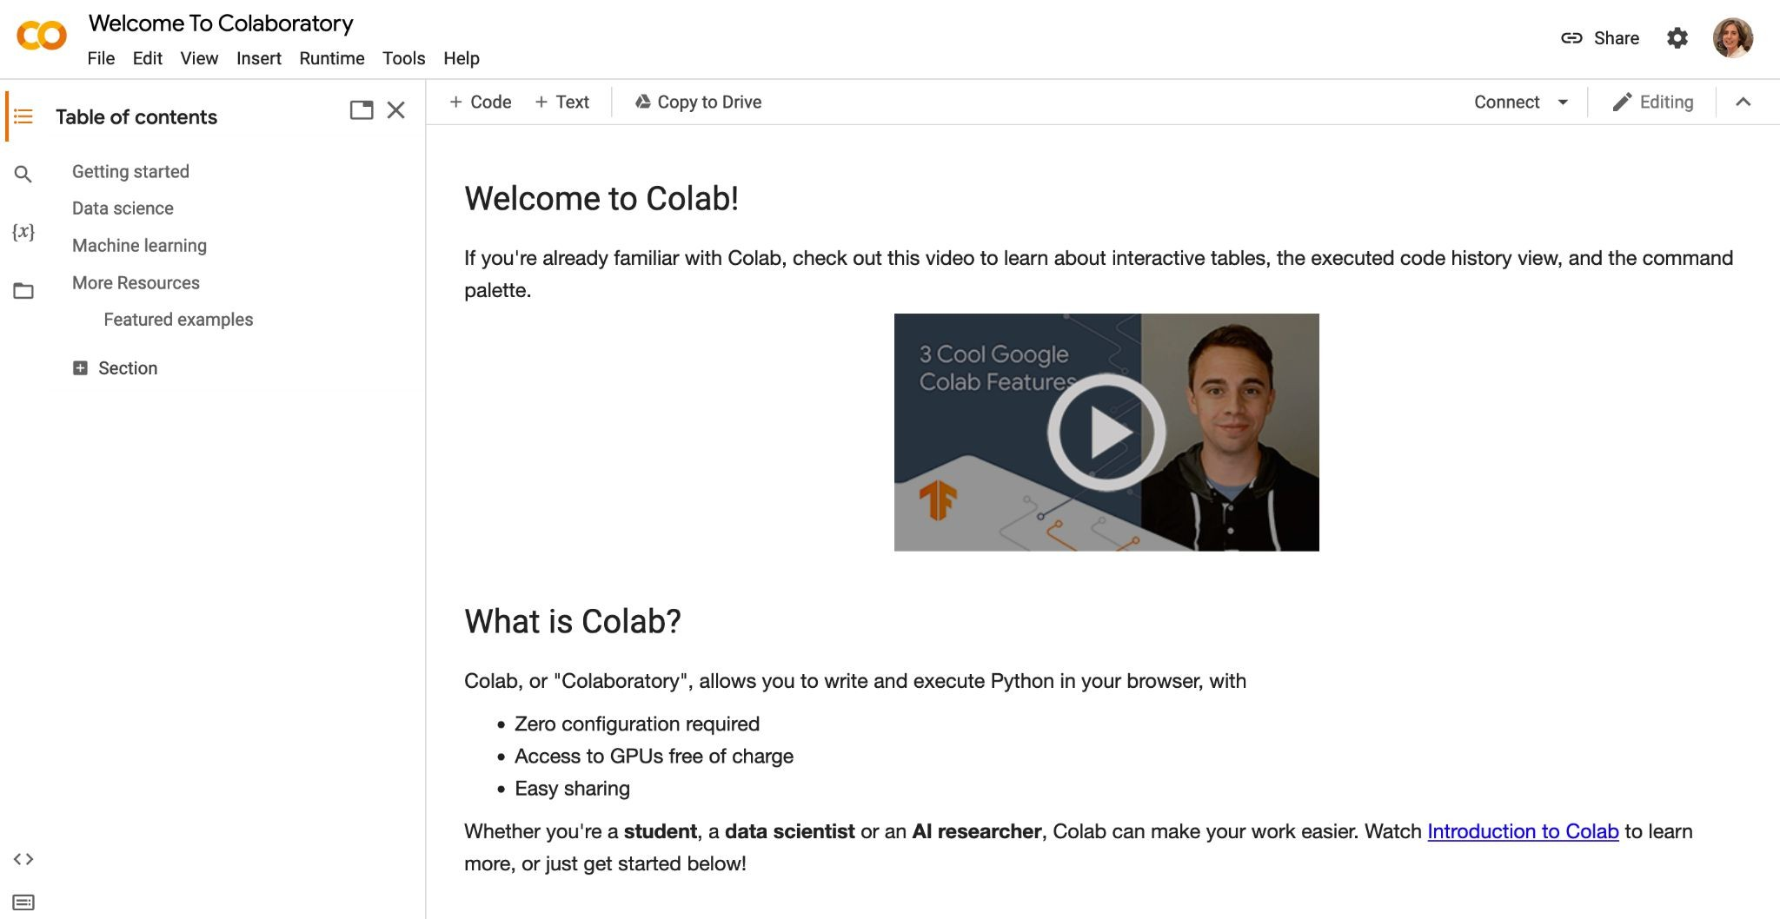

¿Cómo ingresar a Google Colab?
En tu navegador abrí una ventana e ingresá a tu cuenta Gmail haciendo click en https://www.gmail.com/
Luego, en otra ventana de tu navegador ir a la siguiente dirección: https://colab.research.google.com/
De esta forma vas a poder entrar a la página de inicio de Collaboratory y en ella encontrarás un tutorial para iniciar.
Fundamentos de informática – UTN FRVM – Ingeniera Civil

Slide 4
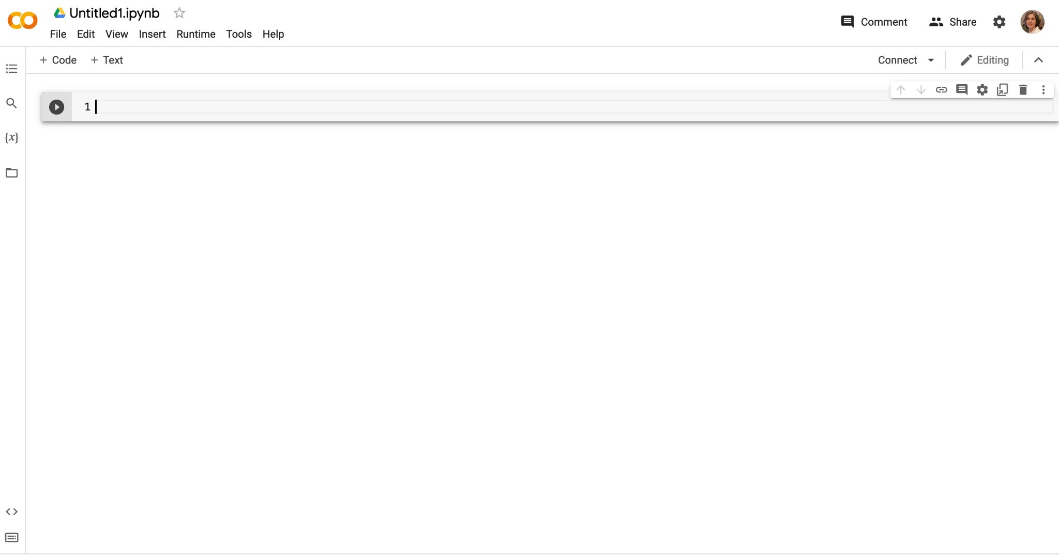
Aspectos básicos
1. Cuando se inicia un notebook obtenemos una vista como la siguiente
Fundamentos de informática – UTN FRVM – Ingeniera Civil

Slide 5
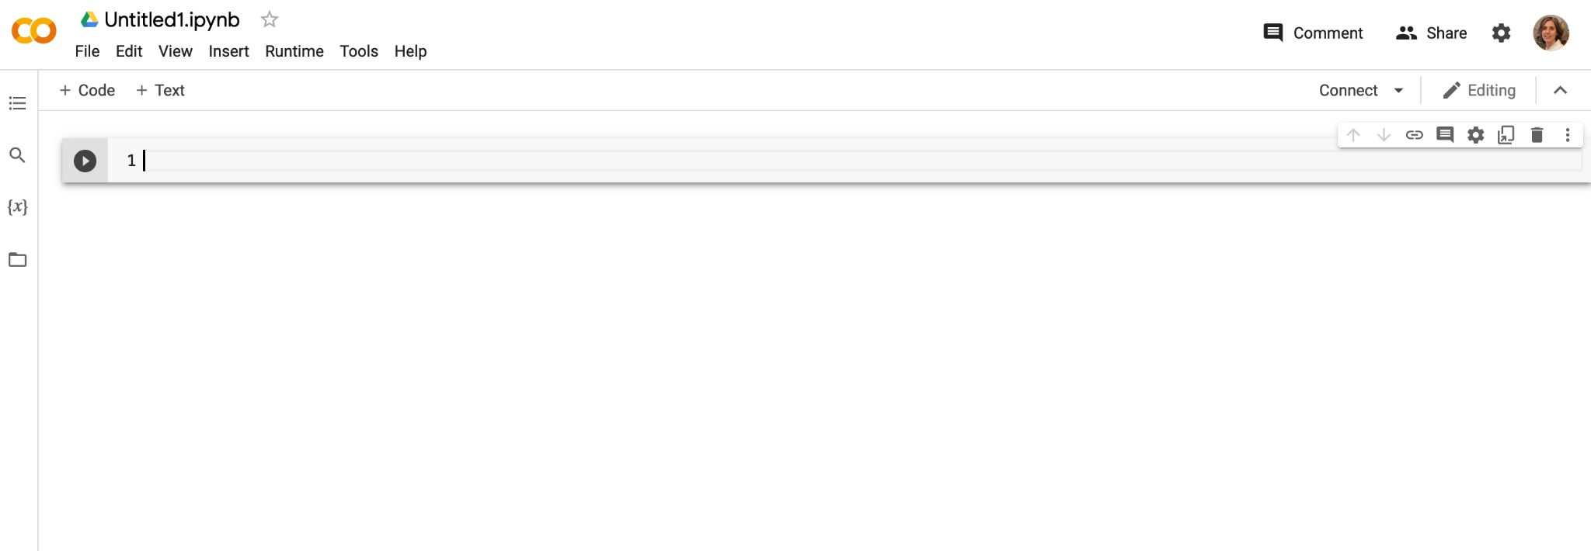
Aspectos básicos
En Google Colab (así como en Jupyter Notebook) existen dos tipos de celdas:
Enfocadas en el texto: donde se puede redactar cualquier tipo de texto
Enfocadas en el código: para la ejecución del código en el lenguaje de programación Python
Para agregar una celda de texto será necesario hacer click en el botón +Text (flecha roja).
Fundamentos de informática – UTN FRVM – Ingeniera Civil

Slide 6
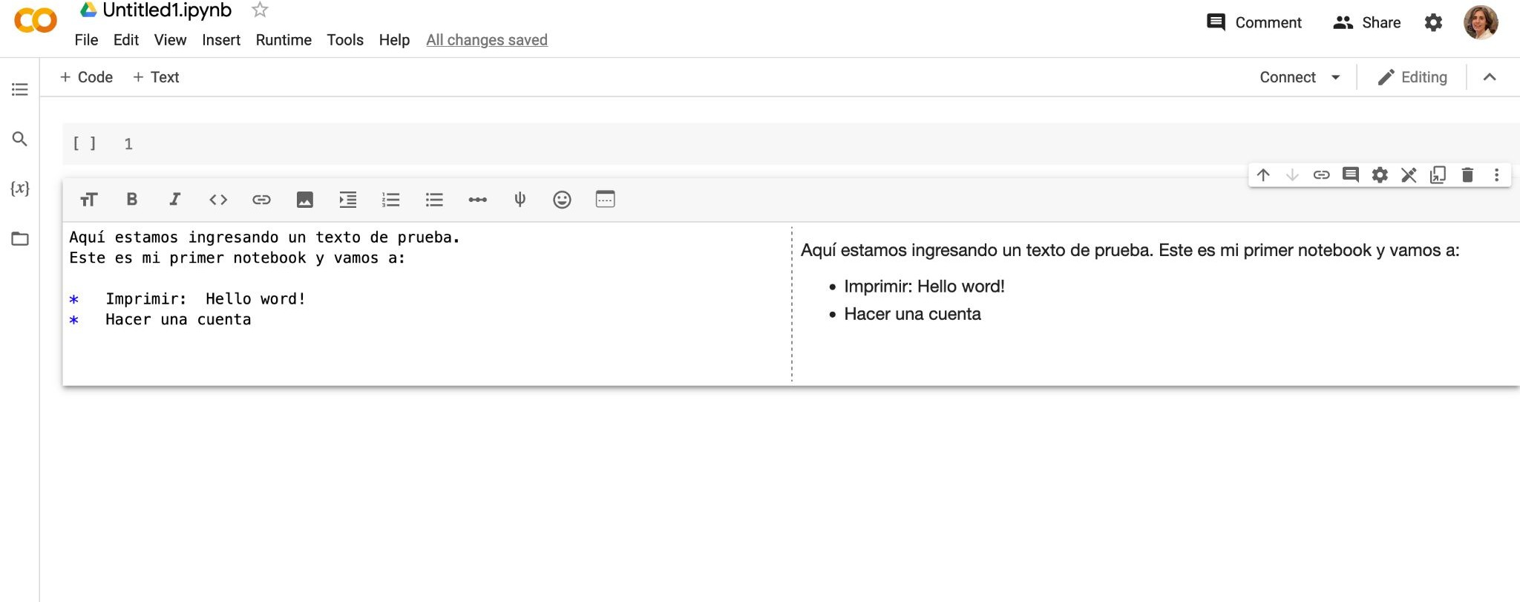
Aspectos básicos
4. Entonces, basta con escribir el texto que se quiere adicionar. Este tipo de celdas tienen una barra de herramientas básica para modificar el texto (subrayar, colocar en negritas, colocar viñetas, etc). A medida que edites esta celda vas a poder visualizar en el lado derecho la vista previa del texto.
Fundamentos de informática – UTN FRVM – Ingeniera Civil

Slide 7
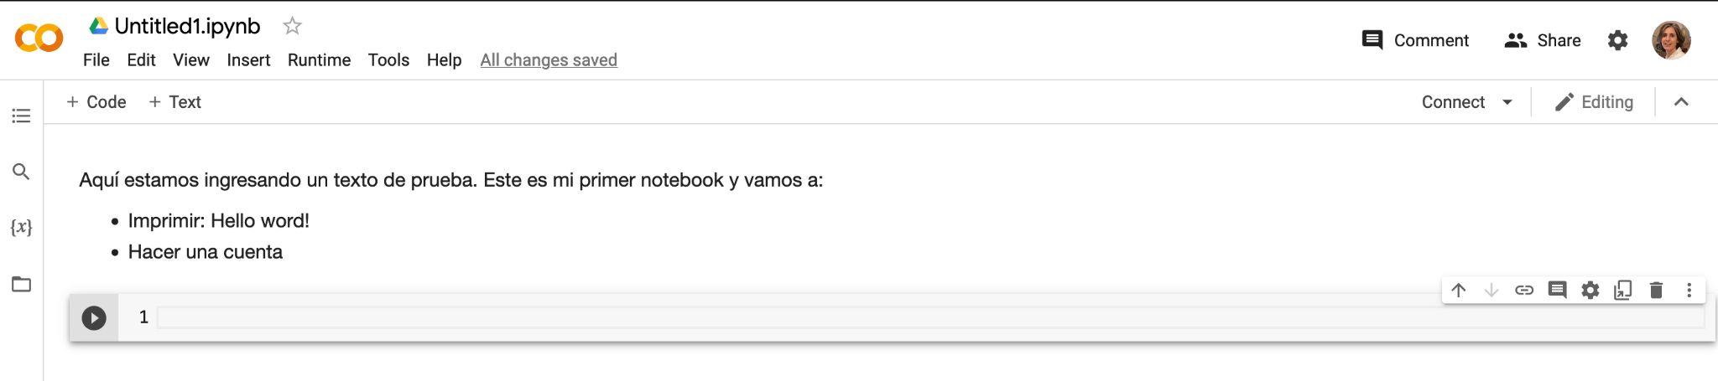

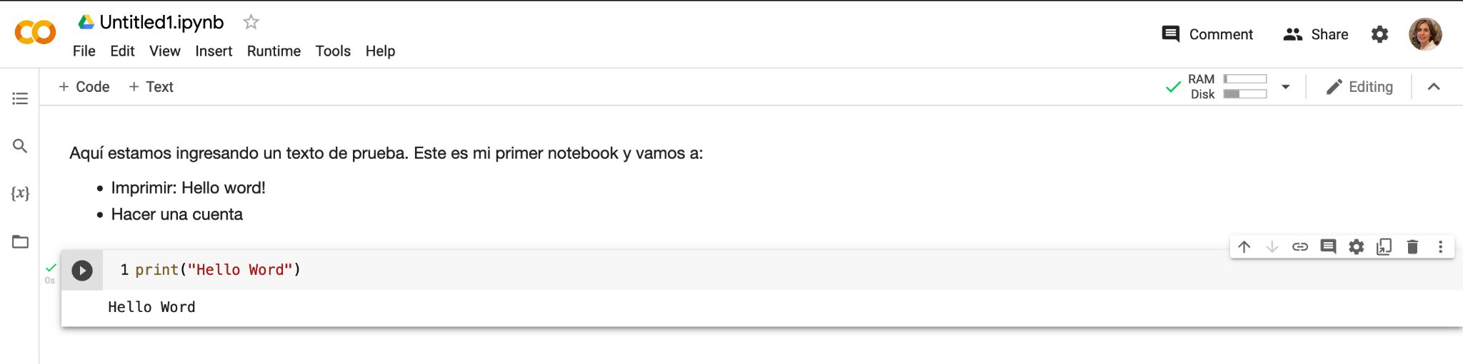
Aspectos básicos
5. Para agregar una celda de código será necesario hacer click en el botón + Code
6. En la celda ingresada podrás escribir y ejecutar el código presionando en el
7
Fundamentos de informática – UTN FRVM – Ingeniera Civil

Slide 8
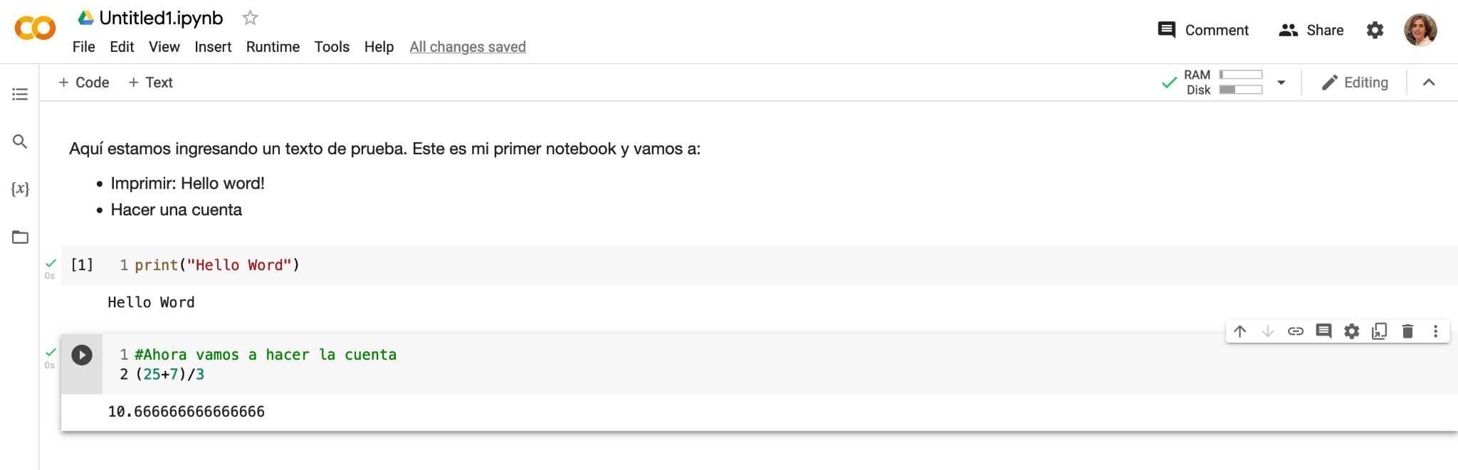
Aspectos básicos
7. Al escribir o editar un código puede ser que quieras realizar comentarios específicos, pero no como una celda de texto, sinó en la misma celda del código. Para esto, hay que agregar al comienzo el símbolo
Las líneas comentadas siempre van a aparecer en verde, de esta forma serán fácilmente identificables y sabemos que no con parte del código que vamos a ejecutar
Fundamentos de informática – UTN FRVM – Ingeniera Civil

Slide 9
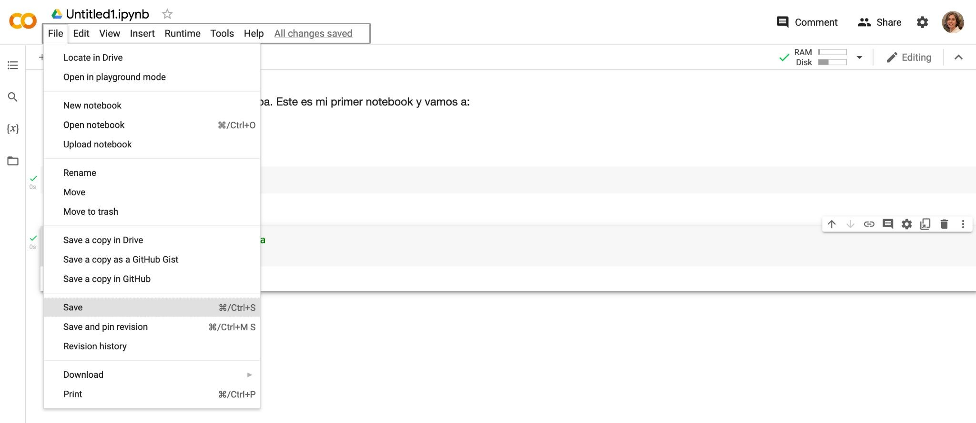
Aspectos básicos
El primer paso es dar un nombre al notebook, para eso hacer doble click en el nombre del archivo arriba de todo (marcado con un rectángulo).
Google Colab cuenta con guardado automático que algunos editores tienen implementados. Pero si deseas asegurarte de tus cambios puedes utilizar la combinación de las teclas Ctrl+S o ir al menú File y elegir la opción Save.
Fundamentos de informática – UTN FRVM – Ingeniera Civil

Slide 10
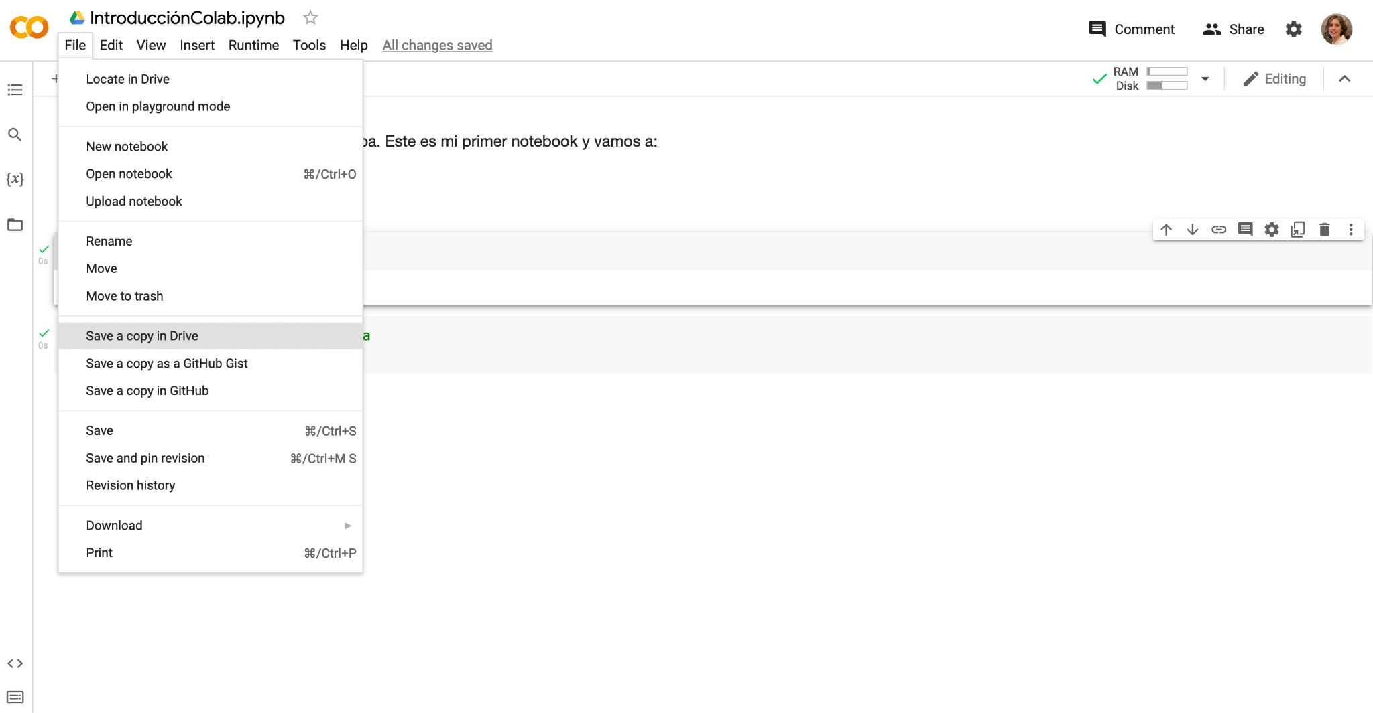

¿Cómo guardar un notebook?
También es posible guardar una copia en tu Drive haciendo click en File y eligiendo la opción Save a copy in Drive.
Fundamentos de informática – UTN FRVM – Ingeniera Civil

Slide 11
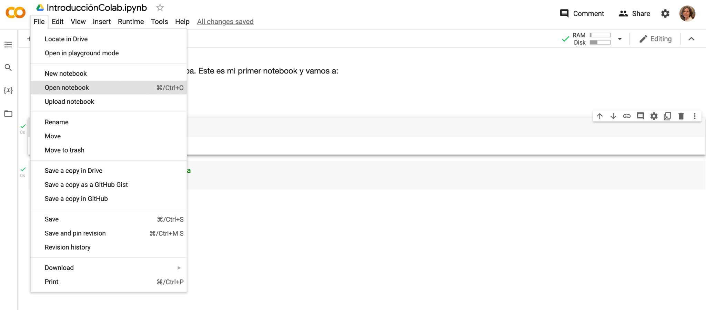
¿Cómo guardar un notebook?
Para abrir un notebook tenes que ir al menú principal, hacer click en File y seleccionar Open notebook, o presionar simultáneamente las teclas Crtl-O.
Fundamentos de informática – UTN FRVM – Ingeniera Civil

Slide 12
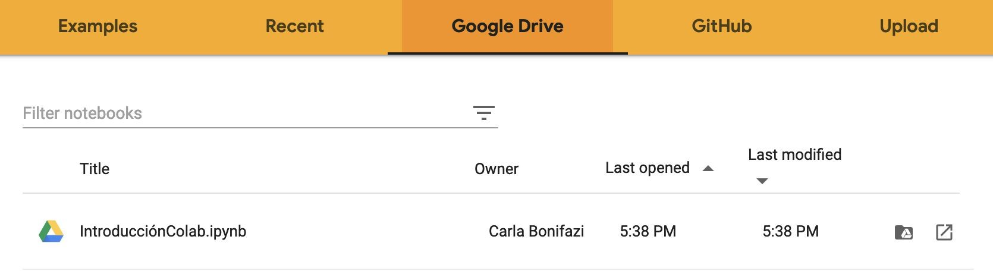
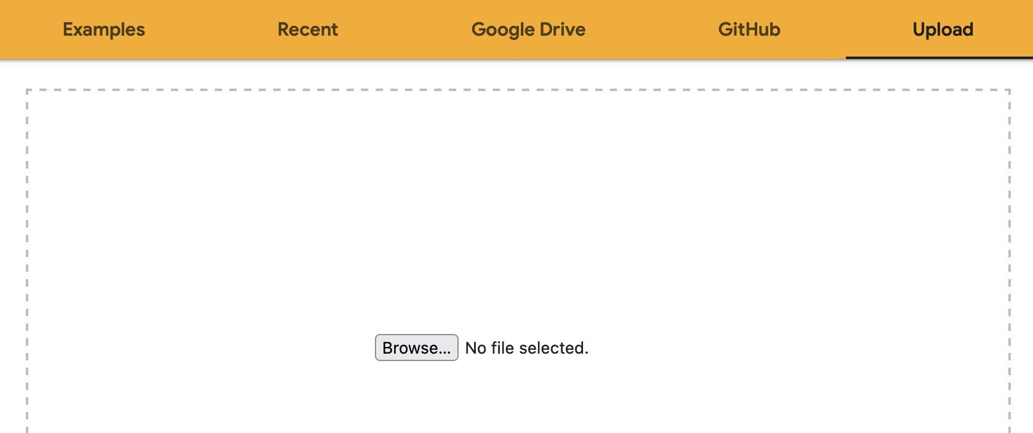
¿Cómo abrir un notebook?
Una ventana con varias opciones va a permitirte que abras el notebook deseado dependiendo de donde esté el archivo: en tu drive, computador, repositorio, etc, como en estos ejemplos:
Para los notebooks que vamos a ir dando en cada clase, hay dos posibilidades: descargarlos y guardarlos en tu computador o en tu drive, o hacer click en el link que te dejamos en la plataforma y se abrirán automáticamente (si es que ya estas conectado en tu cuenta de Gmail)
Fundamentos de informática – UTN FRVM – Ingeniera Civil

Slide 13
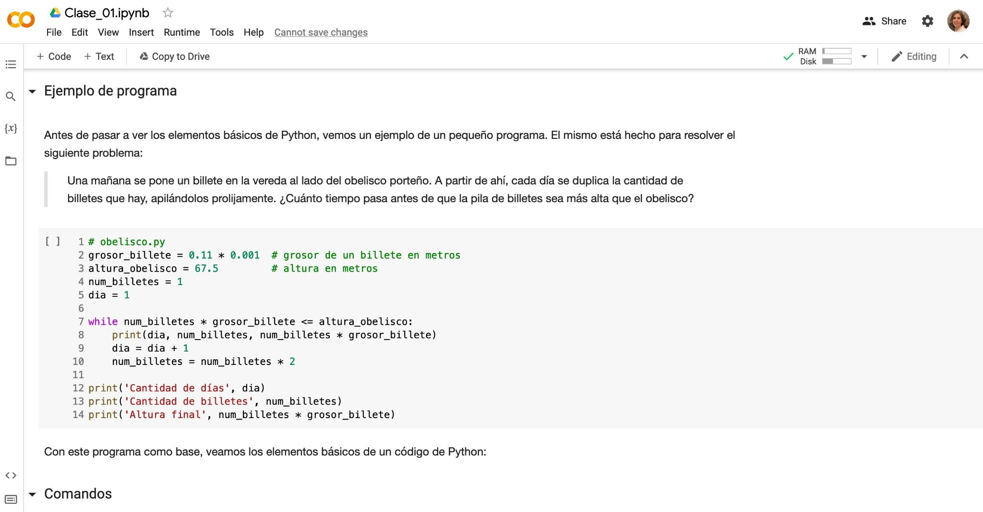
Ejemplo del notebook
texto
código
Fundamentos de informática – UTN FRVM – Ingeniera Civil

Slide 14
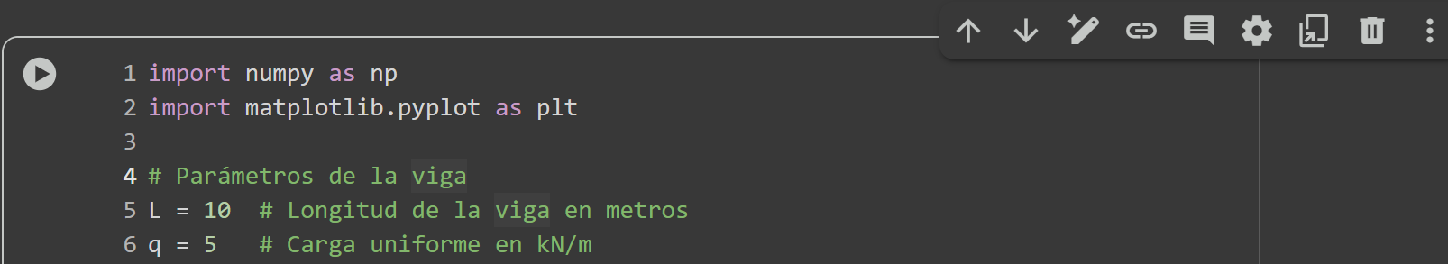
Ejemplo del notebook
1. Debes elegir cada celda de código que quieras ejecutar parandote sobre ella. Verás en la parte superior izquierda el símbolo
Menú de comandos de la celda
2. Para ejecutar la celda debes dar click en el símbolo de la izquierda
Fundamentos de informática – UTN FRVM – Ingeniera Civil

Slide 15
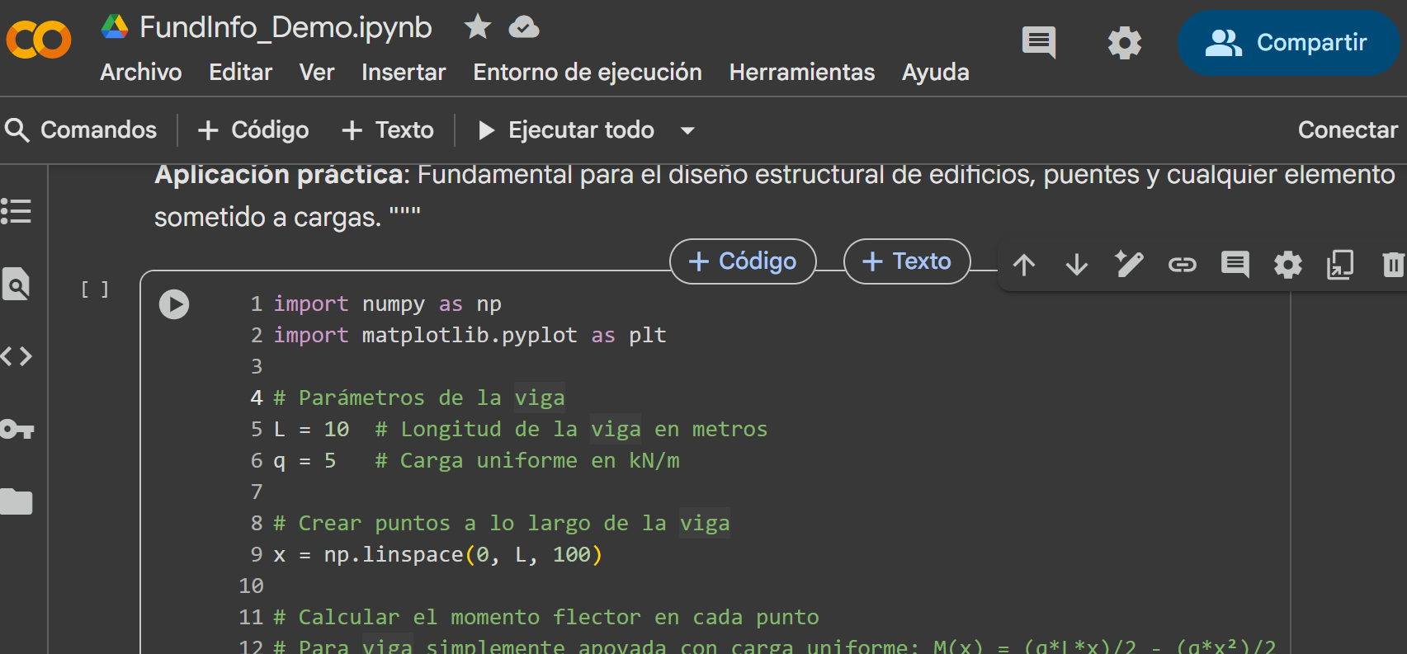
Ejemplo del notebook
3. El botón de ejecución de la celda tendrá líneas punteadas en su perímetro. Esto nos indica que la celda está siendo ejecutada y debemos esperar.
Fundamentos de informática – UTN FRVM – Ingeniera Civil

Slide 16
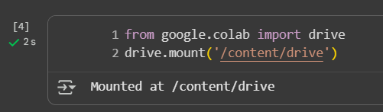
Ejemplo del notebook
4. El botón de ejecución de la celda tendrá líneas punteadas en su perímetro. Esto nos indica que la celda está siendo ejecutada y debemos esperar.
Código
Resultado
Fundamentos de informática – UTN FRVM – Ingeniera Civil

Slide 17
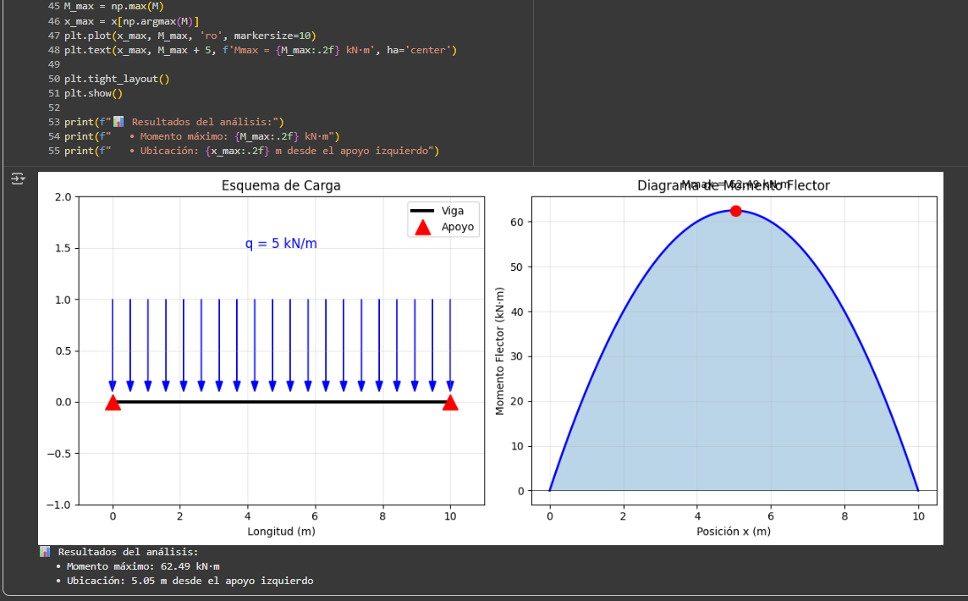
Ejemplo del notebook
Código
Resultado
Fundamentos de informática – UTN FRVM – Ingeniera Civil

Slide 18
Ejemplo del notebook
4. Para modificar el código de las notebooks basta con seleccionar la celda, realizar cambios y ejecutarla nuevamente.
Atención: Existen celdas de códigos que son dependientes de otras celdas desarrolladas anteriormente por lo que se recomienda ejecutar las celdas de forma consecutiva desde el comienzo.
Todos los comandos para correr (y resetear) tu código los encontrarás en el menú haciendo click en Runtime y eligiendo el comando que desees.
Fundamentos de informática – UTN FRVM – Ingeniera Civil

